Slide 1
Pruebas Unitarias
Celestino Huamán, Angie
Diaz Ocampo, Ricardo
Flores Santisteban, José
Muñoz Ccanto, Joel
Pinto Carhuamanca, Jeremy

Slide 2
¿Que son las pruebas unitarias?
En programación, una prueba unitaria es una forma de comprobar el correcto funcionamiento de una unidad de código. Por ejemplo en diseño estructurado o en diseño funcional una función o un procedimiento, en diseño orientado a objetos una clase. Esto sirve para asegurar que cada unidad funcione correctamente y eficientemente por separado.

Slide 3
Características
Es automatizable
Donde no se requiere una intervención manual.
Cubren la mayor cantidad de código.
Repetibles o reutilizables
Pruebas que se utilizan más de una vez.
Independientes
La ejecución de una prueba no afecta la ejecución de otra.
Profesionales
Las pruebas deben ser consideradas igual que el código, con la misma profesionalidad, documentación, etc.

Slide 4
Ventajas
Fomentan el cambio, las pruebas unitarias facilitan la reestructuración del código (refactorización
Simplifican la integración, permiten llegar a la fase de integración asegurando que las partes individuales funcionan correctamente
Documentan el código, las propias pruebas pueden considerarse documentación, ya que las mismas son una implementación de referencia de cómo utilizar el código.

Slide 5
¿Porque realizar pruebas unitarias?
1.- Asegura calidad del código entregado.
2.- Ayuda a definir los requerimientos y responsabilidades de cada método en cada clase probada.
3.- Constituye una buena forma de ejecutar pruebas de concepto.
4.- Permite hacer refactoring tempranamente en el código.
5.- Permite encontrar errores o bugs tempranamente en el desarrollo.

Slide 6
Limitaciones:
Es importante darse cuenta de que las pruebas unitarias no descubrirán todos los errores del código. Por definición, sólo prueban las unidades por sí solas. Por lo tanto, no descubrirán errores de integración, problemas de rendimiento y otros problemas que afectan a todo el sistema en su conjunto.

Slide 7
¿Cómo Trabaja?
Está basado en aserciones, que son condiciones que debe cumplir el resultado dela ejecución del método para demostrar que su funcionamiento es correcto. Existen herramientas, frameworks, que facilitan este trabajo, una de ellas es el framework JUNIT.
Ejemplo
Si un método “Suma” De Una clase debe calcular la suma de dos números que se les pasa como parámetros, entonces la forma de probarlo es:
resultado = objeto.suma(2,3);
objeto.assertEquals(5, resultado);

Slide 8
Cuando se crea las pruebas unitarias
Una prueba unitaria también se puede crear manualmente, sin utilizar la característica de generación. La mejor manera de hacerlo es agregar una prueba unitaria a un proyecto de prueba.

Slide 9
Generar pruebas unitarias:
Las pruebas unitarias se pueden generar utilizando un cuadro de diálogo al que se tiene acceso a través de las ventanas de herramientas de Visual Studio. Cada prueba unitaria se crea como un método de C#, Visual Basic o Visual C++. Su código y sus atributos residen en un archivo de código fuente en un proyecto de prueba del mismo lenguaje.

Slide 10
Estructura de las pruebas unitarias
Para que se reconozca la prueba unitaria en Herramientas para pruebas Team System, este archivo de código fuente debe residir en un proyecto de prueba, que a su vez sea parte de una solución de Visual Studio.

Slide 11
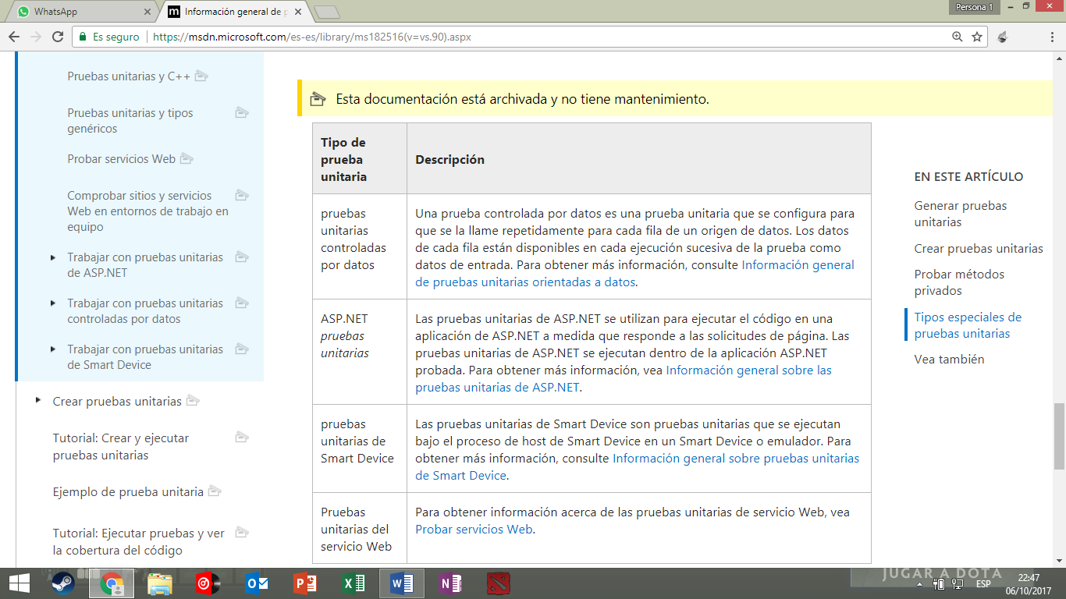
Tipos especiales de pruebas unitarias

Slide 12
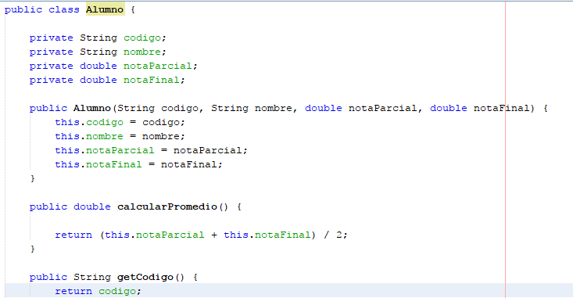
Ejemplo :

Slide 13
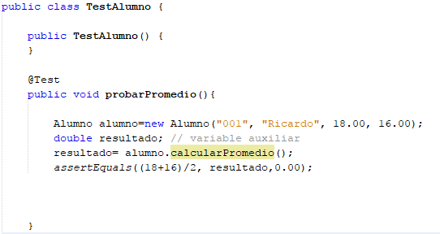
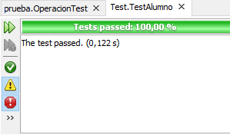

Slide 14
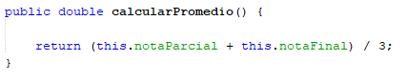
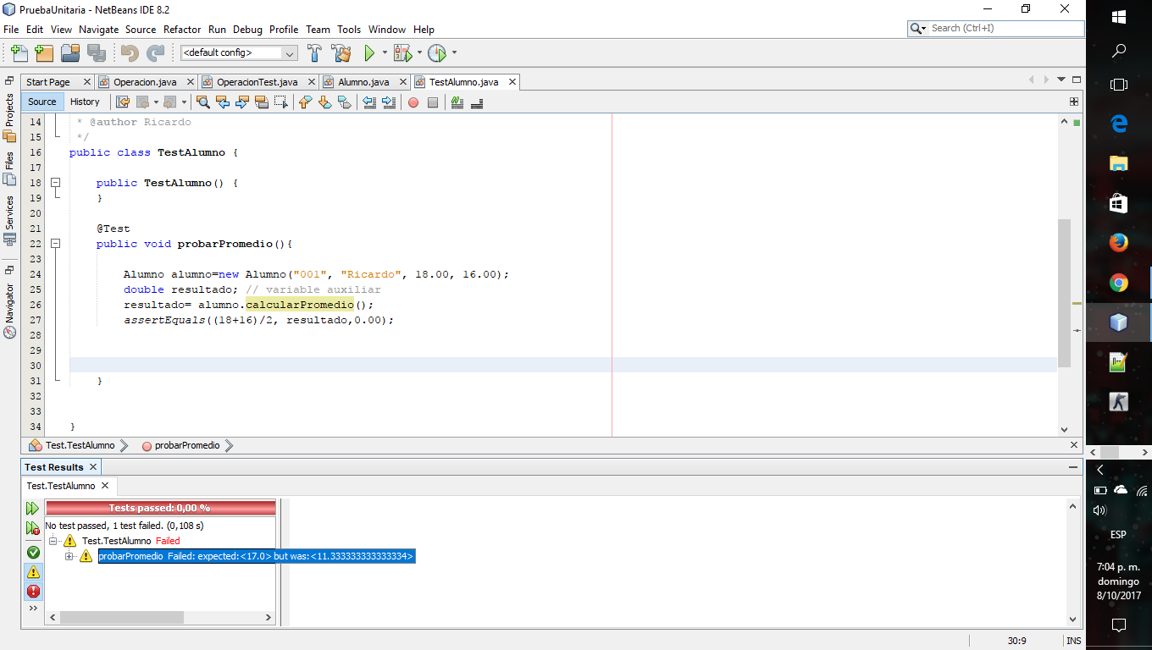

Slide 15
REFERENCIA BIBLIOGRAFIA
http://es.wikipedia.org/wiki/Prueba_unitaria
http://elisa.dyndns-web.com/~elisa/teaching/prog/oo/2011/codigo/junit_demo.tar.gz
(Para el Prueba.java me base en el código ejemplo de la Dra. Schaeffer)
https://github.com/KentBeck/junit/downloads
http://maperz1130.files.wordpress.com/2010/09/tipos_pruebas_es.gif
https://msdn.microsoft.com/es-es/library/ms182516(v=vs.90).aspx
https://es.scribd.com/document/239246451/Pruebas-Unitarias}

